Slide 1
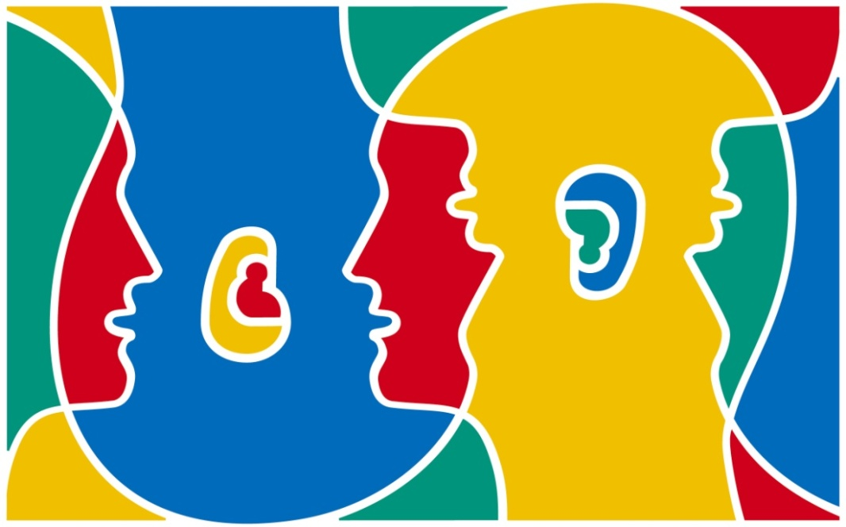

European Languages Day
26 September

Slide 2
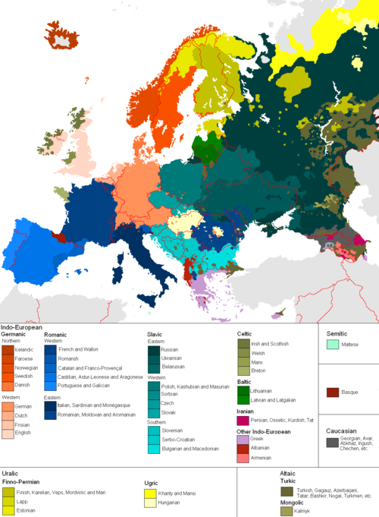

Slide 3
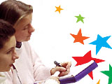
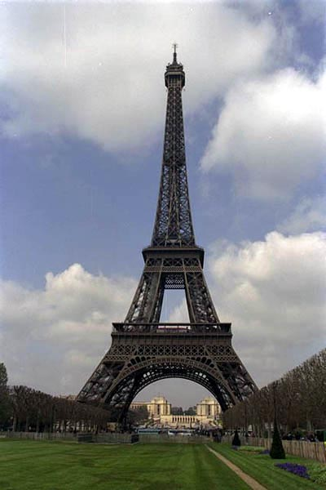
What do we study languages for?

Slide 4
Reading
books
Travelling
Meeting people
Periodicals
Correspondence
Outlook
Traditions
Manuals
Memory training

Slide 5
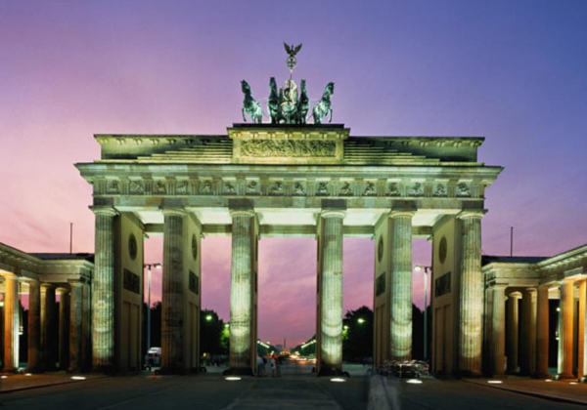
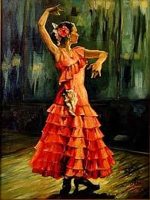
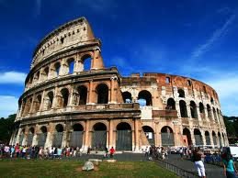

Slide 6
Come ti chiami?
Mi chiamo Gina.
Me llamo Miguel.
Comment t’appeles tu?
Wie heißt du?
Je m'appelle
Pierre.
Ich heiße Carl.
?Cómo te llamas?

Slide 7
Comment ça va?
Alles gut,danke
Como estas?/Que tal?
Wie geht es dir?
Come stai?
Muy bien, gracias!
Benissimo!
Merci,ça va bien.

Slide 8







Slide 9
помидор
мемуары
айсберг
фортепиано
парад
шиншилла
абажур
одеколон

Slide 10
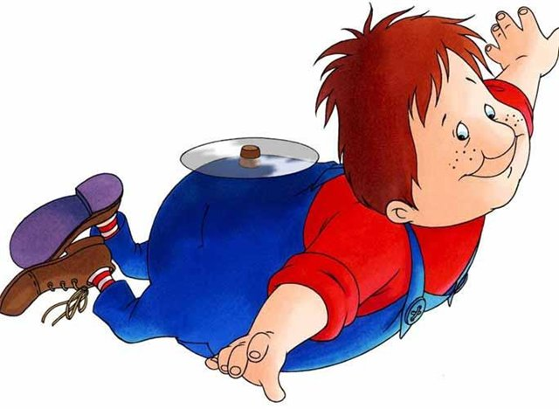


Slide 11
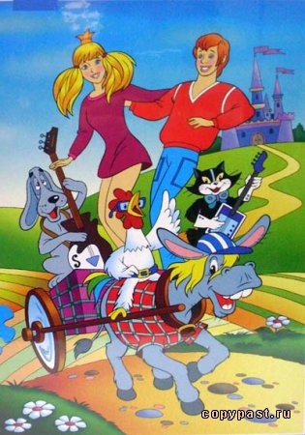

Slide 12
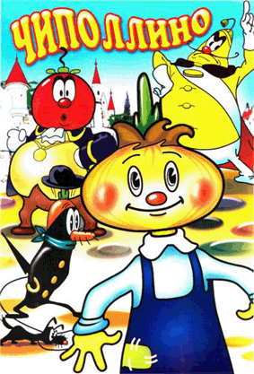
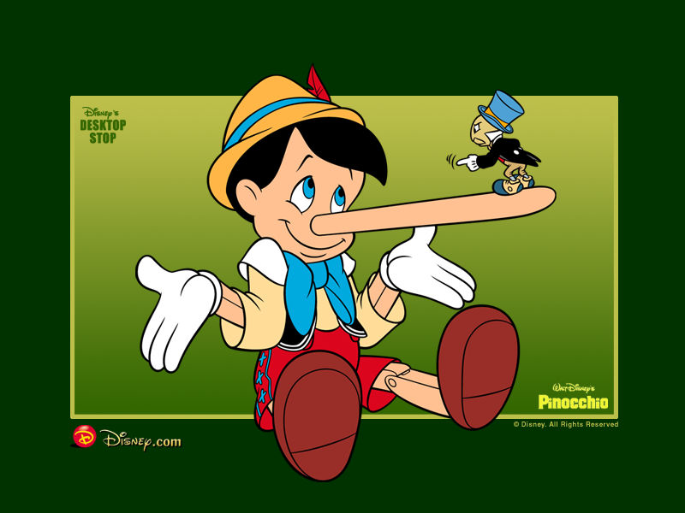

Slide 13
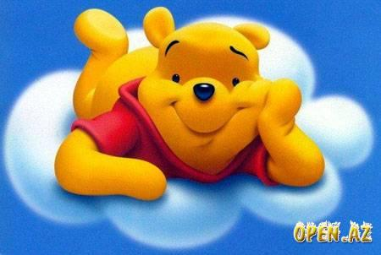



Slide 14
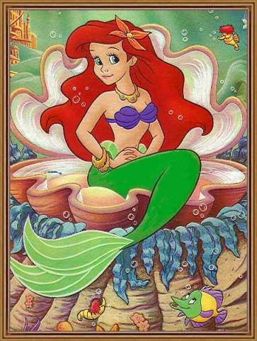
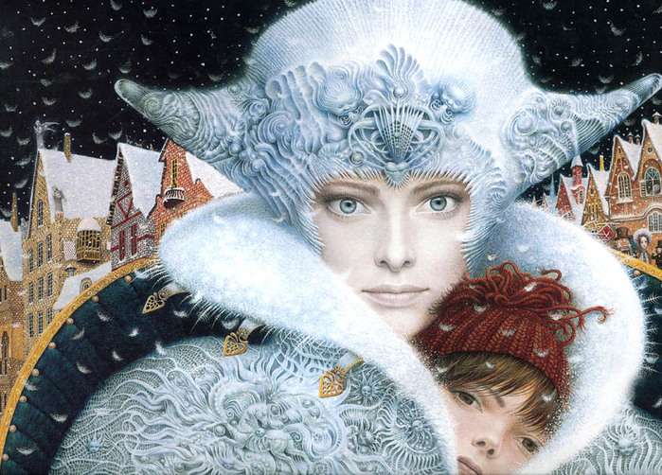

Slide 15
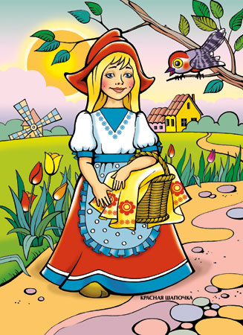

Slide 16


